Slide 1


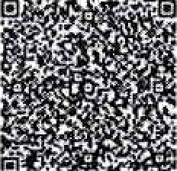
ДЕРЖЛІКСЛУЖБА
ДЕРЖАВНА СЛУЖБА 3 ЛІКАРСЬКИХ ЗАСОБІВ
ТА КОНТРОЛЮ ЗА НАРКОТИКАМИ У ЕІРОВОГРАДСЬБІЙ ОБЛАСТІ
вул. Преображенська, 2, м. Кропивницький, 25Ф6, тел/факс: (0522) 32-14-41, e-mail: dts.krtn dls.gov.iia, https://www.die.boy.нa, Код СДРПОУ 37059505
Керівникам та Уповноваженим осо0ам аптечних та медичних закладів Кіровоградської області
До уваги Уповноважевих осіб!
Надаемо розпорядження Державної служби України з ліхарських засобів та контролю за наркотиками щодо заборони обігу лікарського засо0у.
За наявності, вказаних у розпорядженні лікарських засобів, поіg_домити Державну службу з лікарських засобів та контролю за наркотиками у Кіровоградській області go вжиті заходи щодо виконання розпорядження.
1нфмopagiip_qpa рти_ qa паперових носіях поштою, за адресою: вел. Мреобрнженська, 2,
Й. Кропивницьний, 25006, з додатками:
а) прміявіgннівкеapa и! додаеться копія прибуткової накладної;
6) при поверненні постачальнику додаються: копія прибуткової накладної;
копія накладної на повернення.
в) у виііадку ііередачі відходів лікарського зacoбy на yтилiзaцiю a6o знищення,
ЛRПТИХfНеВИЙ СТ]ЭОк поінt§ормувыги Державну службу з лікарських засобів та контролю за
наркотиками у Кіровоградській області та надати копію прибуткової накладної.
При наступних поставках лікарських засобів, вказаних у розпорядженнях, cy6’скт господарювання повинен вжити заходів щодо запобігання придбання, реалізаціі та застосування лікарських засобів, зазначених у розпорядженнях.
У внпадпу відсутності лікарських засобів, вказаних у розпорядженнях чи листах
Держлікслужби, відповіді в письмовому вигляді надавати не потрібно.
Одночасно нагадусмо, що з розпорядженнями та листами Держлікслужби можна ознайомитися яа офіційному вебсайті Державної служби України з лікарських засобів та контролю за наркотиками (https://www.d1s.gov.ua/) в розділі РОЗПОРЯДЖЕННЯ ДЕРЖЛІКСЛУЖБИ.
Додатки:
Копія розпорядження Державної служби України з лікарських засобів та контролю за наркотиками від 21.10.2025 № 879-001.1/002.0/17-25 на 1 арк.;
Копія розпорядження Державної служби України з лікарських засобів та контролю за наркотиками від 21.10.2025 N• 880-001.1/002.0/17-25 на 1 арк.;
Копія розпорядження Державної служби України з лікарських засобів та контролю за наркотиками від 21.10.2025 № 881-001.1/002.0/17-25 на l арк..
В.о. начальника служби
Наталія АІУРЗАК
Остапенко Валентина 32 14 41
'- ’
'
Јвржкаиа служGв з *iii:арськнх аесобів ты котітролю за иаркотикамн у Кіровогрпдсьвій області
, KEП. Мур зaь l3. П. 2i10.2025 12:01
* ЗГАА9288З58ЕС00З040ІЫ0tіGБF4Ft F 0F0Б4DЗ00

Slide 2




ДЕРЖАВНА СЛУЖБА УКРАЇНИ 3 ЛІКАРСЬКИХ ЗАСОБІВ ТА КОНТРОЛЮ ЗА НАРКОТИКАМИ
(Держлікслужба)
проспект Берестейський, 120—A, м. Киі'в. 03115, тел/факс: (044) 422-55-77, e-mail: d1sH,dl ov ua, littps://www.dls.gov.ua, Код СДРПОУ 405 17815
від
HaN від
Керівникам суб'сктів
господарювання, які займаються
реалізацісю, застосуванням засобів
зберіганням i
лікарських
Керівникам територіальних органів Держлікслужби
РОЗПОРЯДЖЕННЯ
Відповідно до Конституції України, статей 15, 22, 55 Закону України
«Основи законодавства України про охорону здоров'я», статей 15, 17, 21 Закону України «Про лікарські засоби», Положения про Державну службу України з лікарських засобів та контролю за наркотиками, затвердженого постановою Кабінету Міністрів України від 12.08.2015 № 647, Порядку здійснення державного контролю якості лікарських засобів, що ввозяться в Україну, затвердженого постановою Кабінету Міністрів України від 14.09.2005 № 902, пункту 3.2.2 Порядку встановлення заборони (тимчасової заборони) та поновлення обігу лікарських засобів на території України, затвердженого наказом Міністерства охорони здоров’я України від 22.11.201 l № 809 (зі змінами), зареестрованого Міністерством юстиції України 30.01.2012 за № 126/20439, Порядку контролю якості лікарських засобів під час оптової та роздрібної торгівлі, затвердженого наказом Міністерства охорони здоров'я України від 29.09.2014 № 677, зареестрованого Міністерством юстиції України 26.11.2014 за № 1515/26292, Правил утилізацlї та знищення лікарських засобів, затверджених наказом Міністерства охорони здоров’я України від 24.04.2015
№ 242, зареестрованих Міністерством юстиції України від 18.05.2015 за N• 550/26995, на підставі надходження термінового повідомлення Від 12.09.2025 № 273-01.1/02.0/06.14-25 від Державної служби з лікарських
засобів та контролю за наркотиками у Львівській
M2 Держлікслужб а
№879-001.1/002.0/17-25 від 21.10.2025
UB
ба
контролю за наркотиками у Кіровоградській
області
та
№772,'02. 12-25 від 22.10.2025

Slide 3
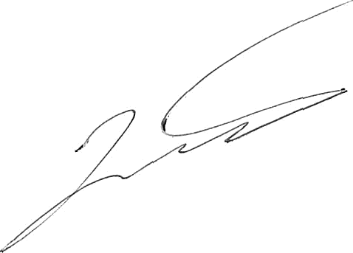
від Головного управління Національної поліції України у Львівській області (лист від 22.07.2025 № 236167-2025) щодо виявлення в обігу, ввезених з порушенням лікарських засобів, з маркуванням іноземною мовою, що офіційно не ввозились на територію України, з метою активної протидії поширенню лікарських засобів, шляхи надходження та умови зберігання яких невідомі, визначити якість та безпечність яких неможливо, з огляду на те, що така продукція с небезпечною та може нести потенційну загрозу життю та здоров'ю населения:
ЗАБОРОНЯІО реалізацію, зберігання та застосування cepiï 4MT001A лікарського засобу MEGESTROL PHARMACENTER 160 mg, виробництва EuropianFarma XaB LTD., Hungary, з маркувапням іноземною мовою, що офіційно не ввозився на територію України.
Cy6’сктам господарювання, які здійснюють реалізацію, зберігання та застосування лікарських засобів, невідкладно, після одержання даного
розпорядження, перевірити наявність cepïi вказаного лікарського засобу, вжити
заходи щодо вилучення ii з обігу шляхом знищення a6o повернення постачальнику, про що повідомити територіальний орган Держлікслужби. У разі знищення відходів зазначеної cepiï лікарського засобу у двотижневий строк направити до територіального органу Держлікслужби копію акта про знищення відходів лікарського засобу.
Контроль за виконанням даного розпорядження здійснюють територіальні органи Держлікслужби на відповідній території.
Невиконання даного розпорядження тягне за собою відповідальність згідно з чинним законодавством України.
Koпiï даного розпорядження направлені: Міністерство охорони здоров’я України;
ДП «Державний експертний центр Міністерства України».
охорони
здоров'я
LOЛOBa
Роман ICACHKO
Н ii та ЧОІ‘І It- HЬKA, тсл.(044) 42z-55-7Б ( ІЗЭ)

Slide 4



ДЕРЖАВНА СЛУЖБА УКРАЇНИ 3 ЛІКАРСЬКИХ ЗАСОБІВ ТА КОНТРОЛЮ ЗА НАРКОТИКАМИ
(Держлікслужба)
проспект Берестейський, 120-A. м. Київ, 03115, тел/факс: (044) 422—55—77, e-mail: d1sH.dls ov ua, lзПps://www.dls.яov.ua, Код СДРПОУ 40517815
від
На № від
Керівникам суб'ектів
господарювання, які займаються
реалізацісю, застосуванням засобів
зберіганням i
лікарських
Керівникам територіальних органів Держлікслужби
РОЗПОРЯДЖЕННЯ
Відповідно до Конституції України, статей 15, 22, 55 Закону України
«Основи законодавства Украіни про охорону здоров'я», статей 15, 17, 21 Закону України «Про лікарські засоби», Положения про Державну службу України з лікарських засобів та контролю за наркотиками, затвердженого постановою Кабінету Міністрів України від 12.08.2015 № 647, Порядку здійснення державного контролю якості лікарських засобів, що ввозяться в Україну, затвердженого постановою Кабінету Міністрів України від 14.09.2005 N• 902, пункту 3.2.2 Порядку встановлення заборони (тимчасової заборони) та поновлення обігу лікарських засобів на території України, затвердженого наказом Міністерства охорони здоров'я України від 22.11.2011 № 809 (зі змінами), заресстрованого Міністерством юстиції України 30.01.2012 за N 126/20439, Порядку контролю якості лікарських засобів під час оптової та роздрlбної торгівлі, затвердженого наказом Міністерства охорони здоров'я України від 29.09.2014 Ns 677, заресстрованого Міністерством юстиції України 26.11.2014 за №1515/26292, Правил утилізації та знищення лікарських засобів, затверджених наказом Міністерства охорони здоров'я України від 24.04.2015 N 242, зареестрованих Міністерством юстиції України від 18.05.2015 за № 550/26995, на підставі надходження термінових повідомлень від 12.09.2025 N'Ne 301—01.1/02.0/06.14-25, 344—01.1/02.0/06.14-25,
від Державної служби з лікарських засобів та контролю за наркотиками
Львівській області, інформації від Головного управління Н
ЦВ Держ.авиа сл.ужба з
аціонаяьцвіФоftlЦбlв та
контролю за наркотиками у Кіровоградській
області
№773/'02.12-25 від 22.10.2025
M2 Держлікслужба
Ns880-001.1/002.0/17-25 від 21.10.2025

Slide 5
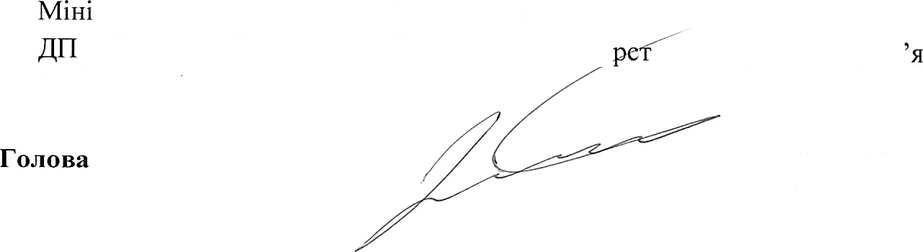
України у Львівській області (лист від 22.07.2025 № 236167-2025) щодо виявлення в обігу, ввезених з порушенням лікарських засобів, з маркуванням іноземною мовою, що офіційно не ввозились на територію Украі'ни, з метою активної протидії поширенню лікарських засобів, шляхи надходження та умови зберігання яких невідомі, визначити якість та безпечність яких неможливо, з огляду на те, що така продукція с небезпечною та може нести потенційну загрозу життю та здоров’ю населения:
ЗАБОРОНЯЮ реалізацію, зберігання та застосування серій 18Z0543,
18Z0917 лікарсвкого засобу KETOSTERIL FILMATABLETTA, виробництва Fresenius Kabi Austria, з маркуванняи іноземною иовою, що офіційно не ввозився на територію України.
Cy6’ектам господарювання, які здійснюють реалізацію, зберігання та застосування лікарських засобів, невідкладно, після одержання даного розпорядження, перевірити наявність серій вказаного лікарського засобу, вжити заходи щодо вилумення ïx з обігу шляхом знищення a6o повернення постачальнику, про що повідомити територіальний орган Держлікслужби. У разi знищення відходів зазначених серій лікарського засобу в двотижневий
строк направити до територіального органу Держлікслужби копію акта про знищення відходів лікарського засобу.
Контроль за виконанням даного розпорядження здійснюють територіальні органи Держлікслужби на відповідній територїі.
Невиконання даного розпорядження тягне за собою відповідальність згідно з чинним законодавством Украіни.
Koпiï даного розпорядження направлені: стерство охорони здоров'я України;
«Державний експертний центр Міністg
ва охорони здоров
України».
Роиан ICACHKO
Him а ЧUPI-IEH hI\A. тел.(04s) 422-55-76 (I 33)

Slide 6






ДЕРЖАВНА СЛУЖБА УКРАЇНИ 3 ЛІКАРСЬКИХ ЗАСОБІЇЗ
ТА КОНТРОЛЮ ЗА ПАРКОТИКАМИ
(Держлікслужба)
проспект Берестейський, 120-A, м. Киі'в, 03 J 1 5, тел/факс: (044) 422-55—77, e-mail: dlsVdls ov.ua,
https://www.dls.яov.ua, Код СДРПОУ 4051781 5
від
HaN•
Керівникам суб'сктів
господарювання, які заимаються
реалізаціею, застосуванням засобів
зберіганням i
лікарських
Керівникам територіальних органів Держлікслужби
РОЗПОРЯДЖЕННЯ
Відповідно до Конституції України, статей 15, 22, 55 Закону України
«Основи законодавства України про охорону здоров'я», статей 15, 17, 21 Закону України «Про лікарські засоби», Положения про Державну службу України з лікарських засобів та контролю за наркотиками, затвердженого постановою Кабінету Міністрів України від 12.08.2015 К• 647, Порядку здійснення державного контролю якості лікарських засобів, що ввозяться в Україну, затвердженого постановою Кабінету Міністрів України від 14.09.2005 № 902, пункту 3.2.2 Порядку встановлення заборони (тимчасової заборони) та поновлення обігу лікарських засобів на території України, затвердженого наказом Міністерства охорони здоров'я України від 22.11.2011 № 809 (зl змінами), зареестрованого Міністерством юстиції України 30.01.2012 за N• 126/20439, Порядку контролю якості лікарських засобів під час оптової та роздрібної торгівлі, затвердженого наказом Міністерства охорони здоров'я України від 29.09.2014 № 677, заресстрованого Міністерством юстиції України 26.11.2014 за № 1515/26292, Правил утилізації та знищення лікарських засобів, затверджених наказом Міністерства охорони здоров'я України від 24.04.2015
№ 242, заресстрованих Міністерством юстиції України від 18.05.2015 за № 550/26995, на підставі надходження термінового повідомлення
BlД 12.09.2025 № 382-01,1/02.0/06.14-25 від Державної служби з лікарських
засобів та контролю за наркотиками у Львівській
^* Держлікслужба
N°.881-001.1/002.0/17-25 від 21.10.2025
та
контролю за наркотиками у Кіровоградській
області
№774,'02. 12-25 від 22.10.2025

Slide 7
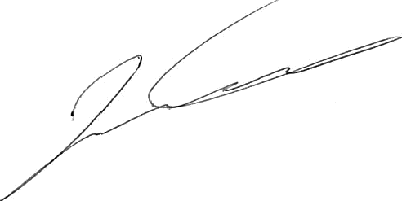
від Головного управління Національної поліції України у Львівській області (лист від 22.07.2025 № 236167-2025) щодо виявлення в обігу, ввезених з порушенням лікарських засобів, з маркуванням іноземною мовою, що офіційно не ввозились на територію України, з метою активной протидії поширенню лікарських засобів, шляхи надходження та умови зберігання яких невідомі, визначити якість та безпечність яких неможливо, з огляду на те, що така продукція е небезпечною та може нести потенційну загрозу життю та здоров’ю населения:
ЗАБОРОНЯЮ реалізацію, зберігання та застосування cepiï 82070 лікарського засобу ANDROGEL 50 mg, виробництва Besins Manufacturing Healthcare, Belgium, з маркуванням іноземною мовою, що офіційно не ввозився на територію України.
Суб'ектам господарювання, які здійснюють реалізацію, зберігання та застосування лікарських засобів, невідкладно, після одержання даного
розпорядження, перевірити наявність cepiï вказаного лікарського засобу, вжити
заходи щодо вилучення i1 з обігу шляхом знищення a6o повернення постачальнику, про що повідомити територіальний орган Держлікслужби. У разі знищення відходів зазначеної cepii лікарського засобу у двотижневий строк направити до територіального органу Держлікслужби копію акта про знищення відходів лікарського засобу.
Контроль за виконанням даного розпорядження здійснюють територіальні органи Держлікслужби на відповідній території.
Невиконання даного розпорядження тягне за собою відповідальність згідно з чин ним законодавством України.
Копії даного розпорядження направлені: Міністерство охорони здоров'я України;
ДП «Державний експертний центр Міністерства охорони України».
здоров'я
Голова
Роиан ICACHEO
I Ii иі ЧОРІЧ I I IE'KA, тс,.(044) 422-35- yб ( j33)

